Slide 1
Vyšetření čití
Mgr. Pavlína Bazalová

Slide 2
Senzitivní dráhy - přímé dráhy
Dělení podle 1. neuronu:
  míšní - 1. neuron vede z periferie (trup a končetiny) do ganglion spinale (zadní míšní kořen)
  hlavové - 1. neuron je veden cestou hlavových nervů V, VII, IX, X do mozkového kmene (čití z obličejové části hlavy)
Dělení podle kvality vedeného čití
  dráhy hrubého (protopatického) čití
  dráhy jemného (epikritického) čití
Dělení podle průběhu drah
  anterolaterární systém
  dráha zadních provazců

Slide 3
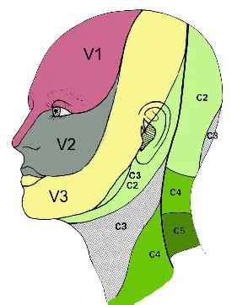
Čití z oblasti obličeje a krku
https://conseildentaire.com/innervation-de-la-face-les-nerfs-de-la-bouche-et-du-visage/

Slide 4
Dráha zadních provazců míšních
(lemniskální systém)
Vede:
  jemné (epikritické) čití
  Propriocepce
  vibrace
dráhy:
  tr. spino-bulbo-thalamo-corticalis
Anterolaterální systém
Vede:
  hrubé (protopatické) čití
  teplo (chlad), bolest (vývojově staré kvality čití, které informují člověka o noxách, které ohrožují jeho zdraví či život)
dráhy:
  tr. spinothalamicus
  tr. spinoreticularis
  r. spinotectalis

Slide 5
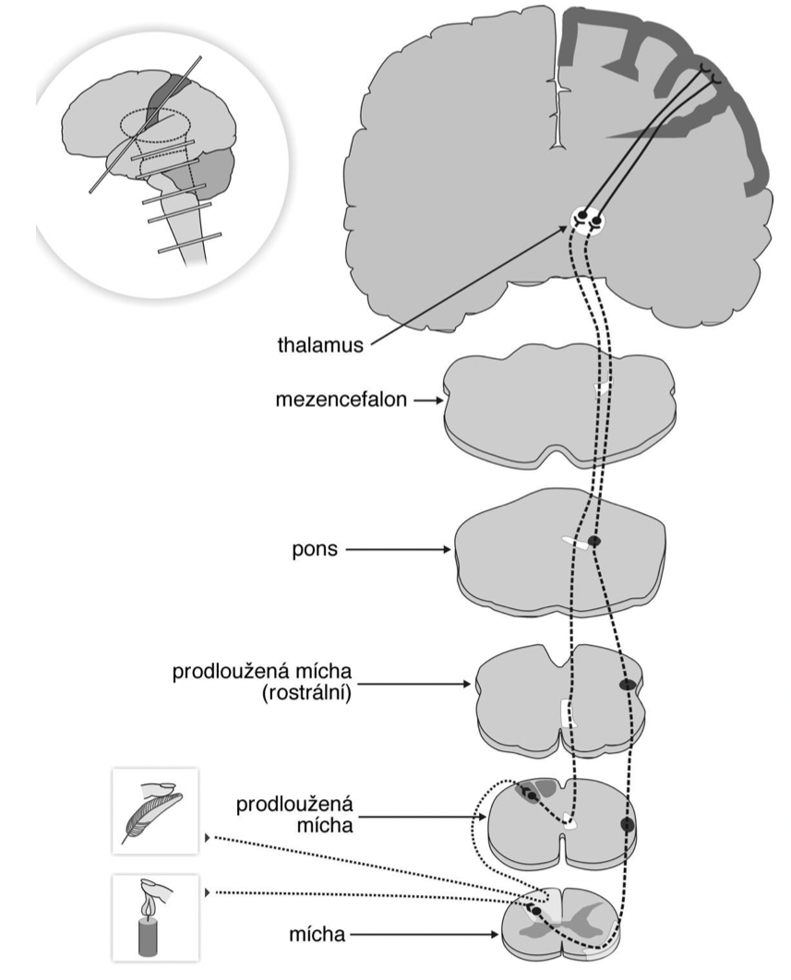
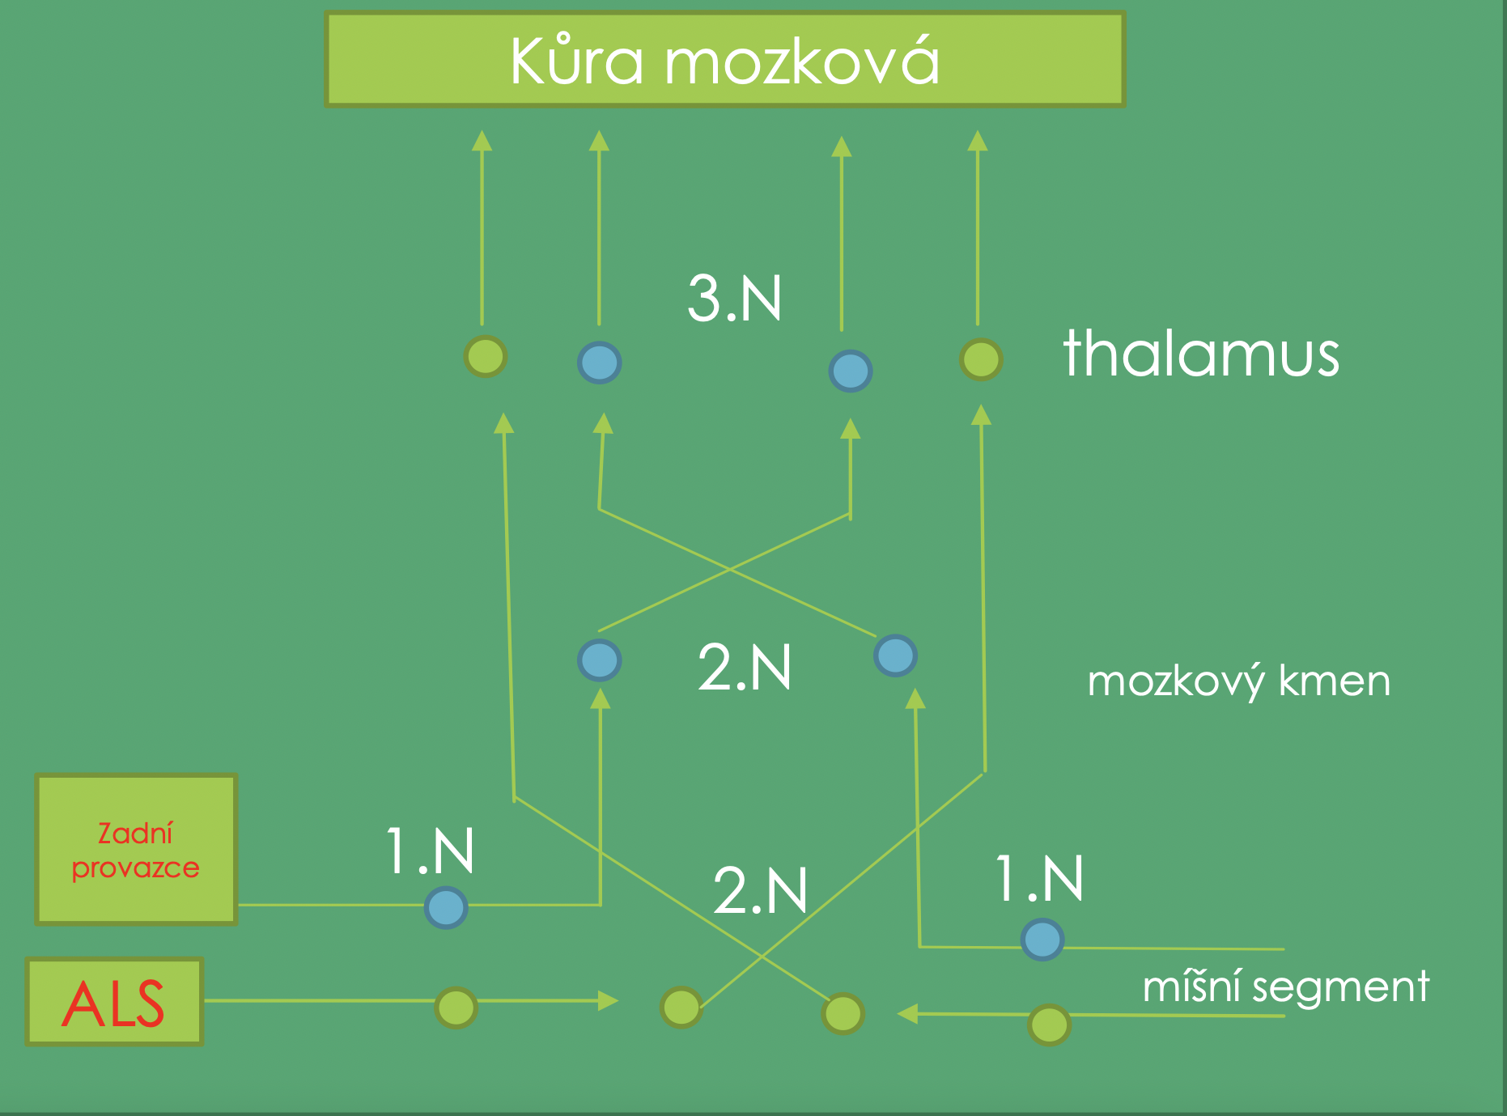
https://is.muni.cz/el/fsps/podzim2020/bp1174/um/Prednaska_8_-_Senzitivni_syndromy_-_fyzioterapeuti_2020_pro_studenty.pdf?lang=en

Slide 6
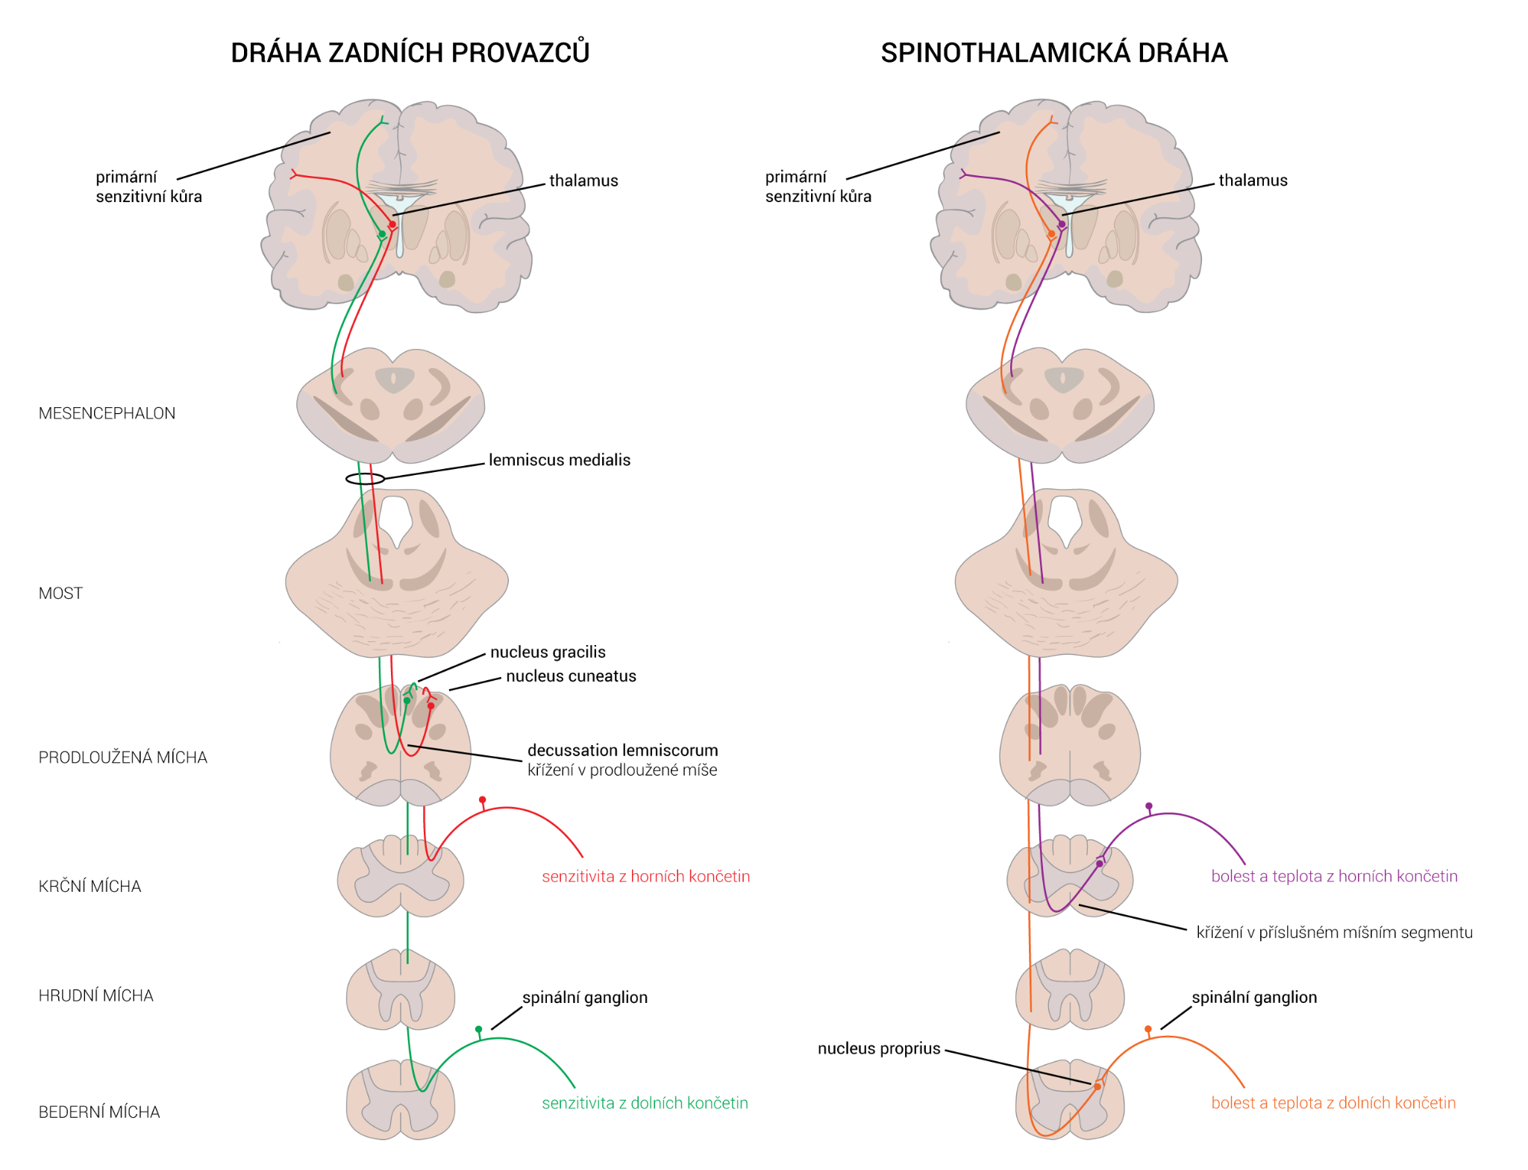
ALS - Spinothalamická dráha
vede:
  rychlou složku bolesti (Aδ vlákny - myelinizované)
  teplo (chlad)
1. neuron - periferie -> ggl. spinale -> mícha
2. neuron - mícha -> kříží se na úrovni segmentu -> thalamus
3. neuron - thalamus -> primární senzitivní kůra
http://www.cnsonline.cz/?s=senzitivn%C3%AD

Slide 7
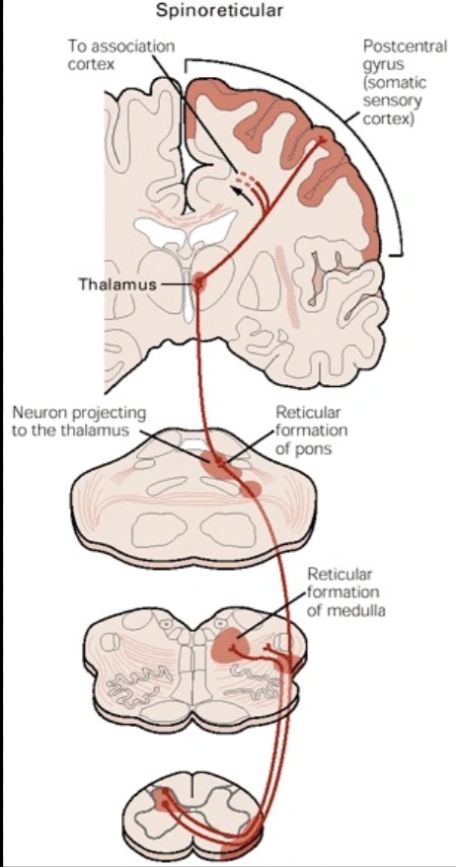
ALS - Spinoretikulární dráha
vede: pomalou složku bolesti (nemyelinizovaná vlákna C)
1. neuron (periferie -> ggl. spinale (ZRM))
2. neuron (ZRM -> RF (ARAS)) - křížení v míše na úrovni segmentu
(ARAS - ascendentní aktivační systém retikulární formace -> přes thalamus spojeno s mozkovou kůrou -> zajišťuje bdělost a vědomí)
https://loonylabs.org/2020/02/29/spinoreticular-tract/

Slide 8
Dráha zadních provazců
tr. spino-bulbo-thalamo-corticalis
vede: taktilní a proprioceptivní informace
1. neuron - periferin -> ggl. spinal -> mícha
2. neuron - MO -> křížení -> thalamus
3. neuron -> thalamus -> kůra mozková
http://www.cnsonline.cz/?s=senzitivn%C3%AD

Slide 9
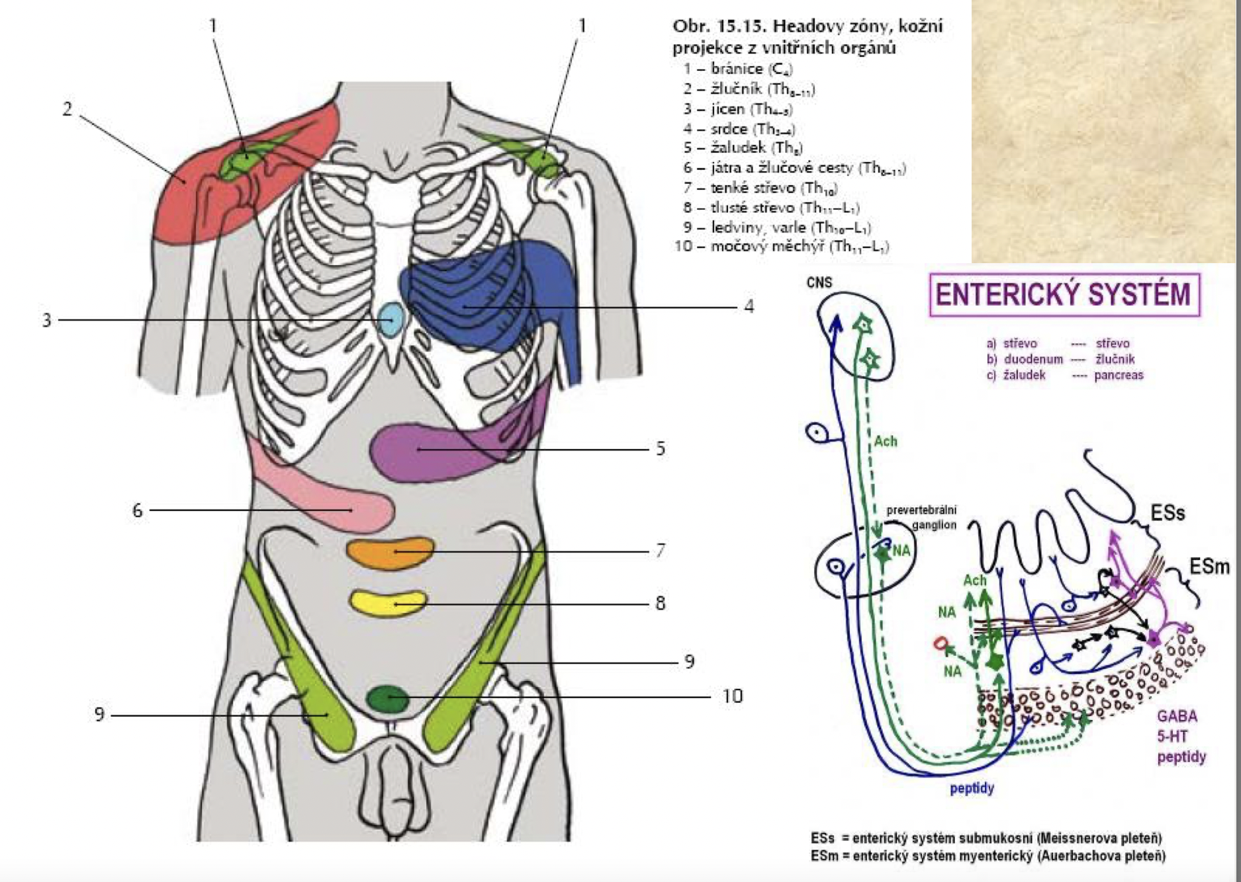
Headovy zóny = area radiculares viscerales
Zadní kořen – vedení somatosenze i viscerosenze
Oblasti na kůži, jejichž inervace vychází ze stejných míšních segmentů jako inervace určitých vnitřních orgánů. Vzhledem k četným spojům mezi buňkami v míše se proto onemocnění vnitřních orgánů mohou projevit bolestivostí (či hyperestezií) v dané oblasti kůže.

Slide 10
Vyšetření čití
vyžaduje spolupráci pacienta
pacient musí být bdělý, chápavý
před vyšetřením instruujeme, aby nám sděloval zda něco cítí, jak a kde
během vyšetření zavřené oči
srovnáváme - levá/pravá, hranice area nervinae (okrsky inervované z periferních nervů) nebo area radiculares (inervace jednotlivých míšních segmentů)
Základní rozdělení
povrchové - exteroceptivní + senzorické analyzátory (zrak, chuť, čich, sluch)
hluboké - propriocepce

Slide 11
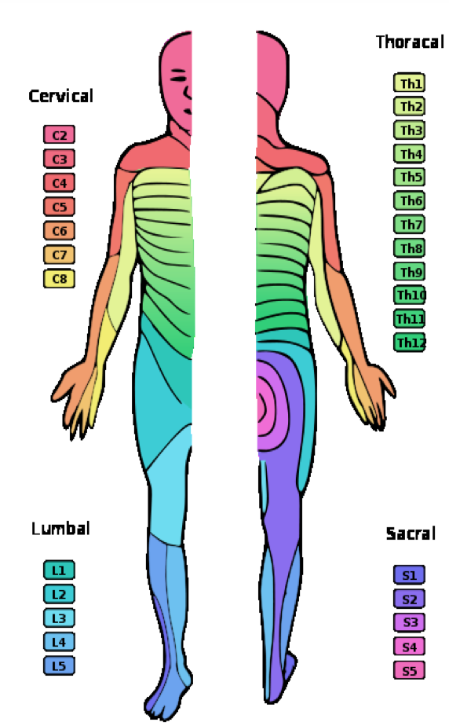
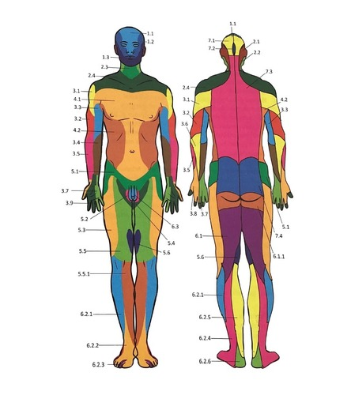
areae radiculares X areae nervinae
https://is.muni.cz/el/med/podzim2019/VLAN0121p/um/MISNI_NERV_2019.pdf?lang=en
https://quizlet.com/501677043/areae-nervinae-sensoriae-flash-cards/

Slide 12
Poruchy čití – pojmy
Anestezie = necitlivost
Hypestezie – snížená citlivost
Hyperestezie = zvýšená citlivost
Hyperpatie = nadměrné zvýšení vnímání podráždění
Dysestezie = změněná kvalita doteku (senzitivní kůra, zadní provazce, periferní nervy )
Parestezie = vnímání změny i bez doteku (mravenčení, svědění) (tractus spinothalamicus, periferní nervy - kořen)

Slide 13
Poruchy čití - pojmy
Neuralgie: krátké záchvaty bolesti v oblasti inervované nervem (neuralgie trigeminu)
Kauzalgie: záchvatovitá palčivá bolest, provázená trofickými změnami (perifernínervy - neúplná léze n. medianus, n. tibialis)
Fantomova bolest: trvalé záchvatovité bolesti v chybějící končetině (amputace - léze v CNS)
Segmentální bolest: bolesti v dermatomech, často s hyperalgezií a hyperestezií (porušený nervový kořen – herniace disku)

Slide 14
Topika poruchy
Postižení periferního nervu
Polyneuropatie
Kořenová léze
Léze míšní – kompletní x inkompletní
Porucha mozkového kmene
Thalamický syndrom
Syndrom capsulae internae
Léze parietálního laloku

Slide 15
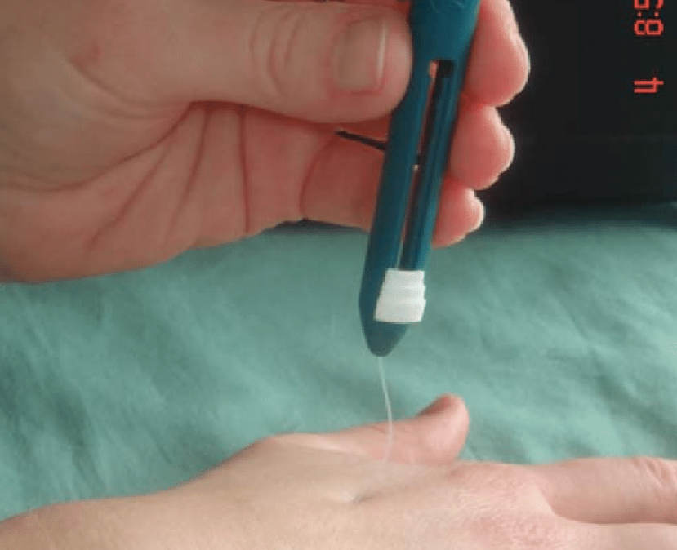
Povrchové čití
Taktilní čití
  Smotkem vaty, štětička, prsty, uchopovací část neurologického kladívka
  Kvantita a kvalita – anestezie, hypestezie, hyperestezie
  Pravolevá symetrie
  Area nervinae, area radiculares
  Distálně – proximálně
  Standardizovaná varianta: dotyk filamenta
Grafestézie
  Velké rozdíly podle toho, kde hodnotím
Algické čití – ostré nebo tupé
https://www.researchgate.net/figure/fig2_285957566

Slide 16
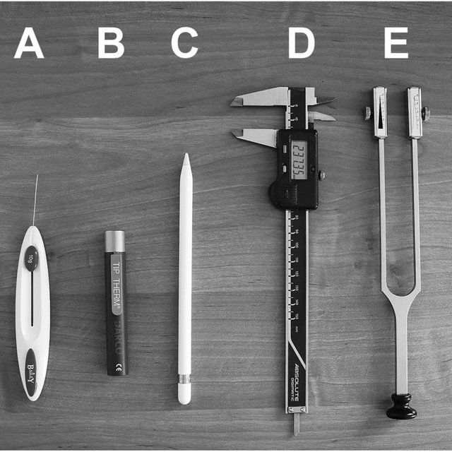
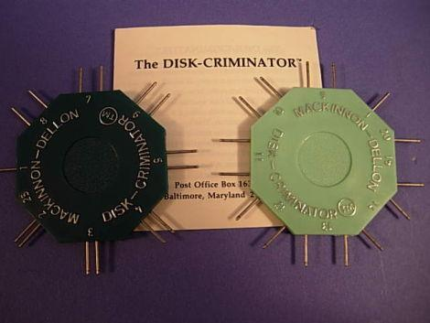
Povrchové čití
https://www.researchgate.net/figure/A-Semmes-Weinstein-filament-B-TIP-THERM-C-touchscreen-pen-D-digital-caliper_fig1_328976709
Termické čití
  2 zkumavky
  Zkumavka chlad (nad 10°C), zkumavka teplo (pod 45°C)
  Objektivnější popis – Thermopen, Thermosondy
Dvoubodová diskriminace
  Weberovo kružítko, dvoubodový diskriminátor
  Různé na různých částech těla
https://docplayer.cz/49191954-Univerzita-karlova-v-praze-fakulta-telesne-vychovy-a-sportu-hodnoceni-citi-v-oblasti-rukou-u-pacientu-s-roztrousenou-sklerozou.html

Slide 17
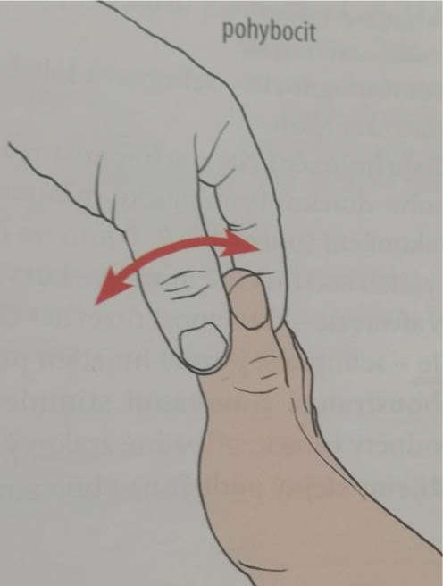
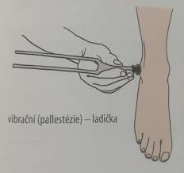
Hluboké čití
Statestézie = polohocit
Kinestézie = pohybocit
Palestézie = vibrační čití – vyšetření ladičkou – kalibrovaná nebo nekalibrovaná
  DK: konečky prstů → metatarzofalangeální skloubení → vnitřní maleolus → tuberositas tibie → spina iliaca anterior superior
  HK: konečky prstů → proc. Styloideus radii → loket → rameno
  Je-li vnímání distálně normální, netřeba jít proximálněji
Stereognózie
Zdroje obrázků: Růžička et al., 2019, Triton

Slide 18
Vyzkoušejte prakticky
Taktilní čití
Dvoubodová diskriminace
Grafestézie
Algické čití – tupé x ostré
Statestézie, Kinestézie
Vibrační čití

Slide 19
Zdroje
OPAVSKÝ, Jaroslav, 2003. Neurologické vyšetření v rehabilitaci pro fyzioterapeuty. Olomouc: Univerzita Palackého. ISBN 80-244-0625-X.
VÉLE F. (2012). Vyšetření hybných funkcí z pohledu neurofyziologie: příručka pro terapeuty pracující v neurorehabilitaci. Triton.
HALADOVÁ, Eva a Ludmila NECHVÁTALOVÁ. Vyšetřovací metody hybného systému. Vyd. 2. nezm. Brno: Národní centrum ošetřovatelství a nelékařských zdravotnických oborů, 2005. 135 s. ISBN 8070133937
VLČKOVÁ E. a I. ŠROTOVÁ, 2014. Vyšetření senzitivity. Cesk Slov Neurol N 2014; 77/110(4): 402–418, dostupné na:https://www.csnn.eu/casopisy/ceska-slovenska-neurologie/2014-4-1/vysetreni-senzitivity-49295/download?hl=cs
Doc. MUDr. Valja Kellerová, DrSc.: Senzitivní systém, syndromy při postižení různých etáží, vyšetření čití https://slideplayer.cz/slide/4871737/
http://www.cnsonline.cz/?p=112

